Slide 1
人材育成プラン
医療用機械器具製造業

Slide 2
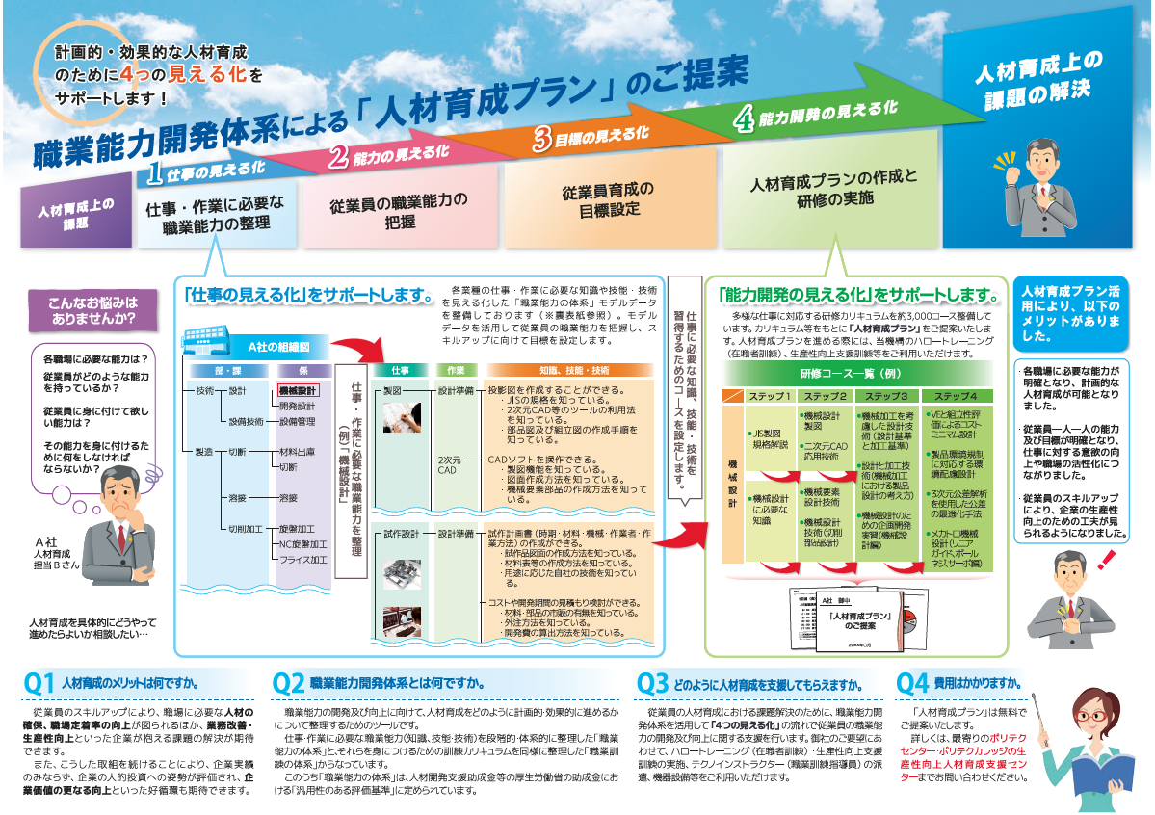
人材育成の流れ
人材育成を効果的に行うための「４つのステップ」
「人材育成のパートナー」リーフレット
①仕事の見える化
仕事や作業に必要な職務能力（知識、技能・技術）を明らかにします。
②能力の見える化
必要な職務能力に対して、従業員ごとの職務能力の習得状況を明らかにします。
③目標の見える化
従業員の習得状況を踏まえて、職務遂行上の課題を明らかにし、必要な人材育成の目標を設定します。
④能力開発の見える化
目標を達成するための人材育成計画「人材育成プラン」を設定し、計画に基づいて研修を実施します。
人材育成プラン 設定例
高齢・障害・求職者雇用支援機構ＨＰ 「人材育成プランのご提案」に掲載
https://www.jeed.go.jp/js/jigyonushi/6.html
スライドショーで図をクリックすると拡大表示

Slide 3
職業能力開発体系の構成
職業能力開発体系は、職業能力の体系と職業訓練の体系の２系統に分かれ、企業・団体の人材育成方針に基づく「仕事と研修の全体像を掴む」ことができます。
この職業能力開発体系は多種多様な企業を支援するツールです。
人材開発支援助成金（旧キャリア形成促進助成金）等の厚生労働省の助成金における「汎用性のある評価基準」に定められています（平成２８年度～）。
職業能力開発体系
様式１
職業能力の体系
職業訓練の体系
職務、仕事を遂行するために必要な職業能力を明確にし、その能力を段階的かつ体系的に整理したものです。
職務、仕事を遂行するために習得すべき職業能力から能力開発の目標を明確にし、その目標に応じた研修（教育訓練）を段階的かつ体系的に整理したものです。
様式２：職務と仕事を段階的・体系的に示したもの
様式３：職務と仕事と作業を段階的・体系的に示したもの
様式４：作業に必要な知識、技能・技術を示したもの
様式５：研修コースの全体像を鳥瞰できるように示したもの
様式６：能力開発目標に応じた研修コースを整理したもの
様式７：各研修コースのカリキュラムを示したもの
活用
活用
業種ごとのモデルデータ
訓練カリキュラムモデル
［９８業種 （令和４年４月現在）］
機構が有するデータベース
Notes:
3

Slide 4
職業能力開発体系の様式
職業能力の体系
職務と仕事を段階的・体系的に示したもの
職務と仕事と作業を段階的・体系的に示したもの
作業に必要な知識、技能・技術を示したもの
○○株式会社
レベル
職務と仕事
様式２
○○株式会社
職務と仕事と作業
様式３
○○株式会社
作業に必要な主な知識、技能・技術
様式４
部 門
職務
Ｌ１
Ｌ２
Ｌ３
Ｌ４
部 門
職務
レベル
Ｌ１
Ｌ２
Ｌ３
Ｌ４
職 務
機械設計
レベル表示
Ｌ２
職業能力の体系と職業訓練の体系の全体像を整理したもの
設 計
機械設計
・・・・
部品設計
製品設計
・・・・
設 計
機械設計
・・・・
部品設計
製品設計
・・・・
能力要素
部品設計
・・・・
・・・・
・・・・
・・・・
・・・・
部品図
・・・・
・・・・
・・・・
・・・・
・・・・
組立図
・・・・
・・・・
能力要素の細目
能力要素の細目の内容
・・・・
・・・・
・・・・
６．三次元ＣＡＤ
１．二次元図形から・・・・・・・・・知っている
２．三次元モデル・・・・・・・・・・知っている
３．各部の・・・・・・・・・・・・・知っている
４．・・・・・・・・・・・・・・・・知っている
５．・・・・・・・・・・・・・・・・知っている
・・・・
・・・・
・・・・
・・・・
・・・・
・・・・
3次元CAD
・・・・
知 識
・・・・
・・・・
○○株式会社
職業能力開発体系
様式１
・・・・
活用区分
職業能力開発（人材育成）の流れ
技能・技術
１．面上への投影・・・・・・できる
２．三次元の・・・・・・・・・・できる
３．・・・・・・・・・・・・・・・・できる
４．・・・・・・・・・・・・・・・・できる
５．・・・・・・・・・・・・・・・・できる
標準化
能力
体系
の
作成
職業
能力
開発
ニーズ
職業能力
開発体系
の
作成
共同化
訓練
の
実施
実践化
目標化
様式2 職務と仕事
（職務別職業能力の体系）
様式3 職務と仕事と作業
（職務別能力要素の細目）
様式4 作業に必要な主な知識、技能・技術（職務別能力要素の細目の内容）
部 門
Ｌ１
Ｌ２
Ｌ３
Ｌ４
職業能力開発体系
経 理
【財務・税務会計】 ・・・・・・・・・
【原価計算】 ・・・・・・・・・・・・
営 業
【営業管理】 ・・・・・・・・・・・・
職業訓練の体系
【営業活動】 ・・・・・・・・・・・・
設 計
【機械設計】 ・・・・・・・・・・・・
能力開発区分
【実装設計】 ・・・・・・・・・・・・
研修コースの全体像を鳥瞰できるように示したもの
能力開発目標に応じた研修コースを整理したもの
各研修コースのカリキュラムを示したもの
職業能力開発体系
専門基礎
専 門
高度専門
高度複合・統合
職 能 別
能力開発の目標が職業能力体系の・・・・・・・で示す。
従業員層、管理者層、経営者層の・・・・・・・・・・・・・
・・・・・・・・・・・・・・・・・・・・・・・・・・・・
階 層 別
・・・・・・・・・・・・・・・・・・・・・・・・・・・・
職業訓練の体系
様式５
（従業員層）・・・・・・・・・・・・・・・・・・・・・・
○○株式会社
目標別職業訓練の体系
様式６
カリキュラム
様式７
（管理者層）・・・・・・・・・・・・・・・・・・・・・・
区分
部 門
職 務
専門基礎
専門
高度専門
高度複合・統合
○○株式会社
○○株式会社
（経営者層）・・・・・・・・・・・・・・・・・・・・・・
職能別
設 計
機械設計
機械製図
・・・・
・・・・
・・・・
部門
能力開発目標
専門基礎
専門
高度専門
高度複合・統合
区分
Ｅ
作成者又は
実施機関名
ポリテクセンター○○
管理番号
○○○○
課 題 別
企業戦略、経済・産業の動向等に・・・・・・・・・・・・・
・・・・・・・・・・・・・・・・・・・・で示す。
・・・・
CAD利用技術
三次元CAD
技術
・・・・
設計
※ 部品設計
機械製図
・・・・
・・・・
・・・・
訓 練 名 称
三次元ＣＡＤ技術
様式1
職業能力開発体系
・・・・
・・・・
・・・・
・・・・
機械設計
・・・・
・・・・
・・・・
・・・・
訓練対象者
二次元及び三次元ＣＡＤの知識を有する者
・・・・
・・・・
・・・・
・・・・
・・・・
・・・・
・・・・
・・・・
訓 練 目 標
ＣＡＤにおける・・・・・・・・・・・・・・・・・・
区分
階層（訓練対象者）
専門基礎
専門
高度専門
高度複合・統合
細 目
・・・・・・・・・・・・・・・・・・・・を習得する。
階層別
中堅社員
・・・・
・・・・
・・・・
・・・・
CADによる
部品設計技術を
習得する
・・・・
CAD利用技術
・・・・
・・・・
内 容
訓練時間（h）
区分
階層（訓練対象者）
・・・・
・・・・
・・・・
・・・・
・・・・
・・・・
３次元CAD技術
・・・・
１．ＣＡＤ／ＣＡＭ
／CAE概論
【１】 三次元ＣＡＤシステム・・・・・
【２】 立体モデル・・・・・・・
【３】 立体の・・・・・・・・・・・
【１】 ・・・・・・・・・・・・・・・・・
【２】 ・・・・・・・・・・・・・・・・・
【３】 ・・・・・・・・・・・・・・・・・
【１】 ・・・・・・・・・・・・・・・・・
【２】 ・・・・・・・・・・・・・・・・・
６
専門基礎
専門
高度専門
高度複合・統合
・・・・
・・・・
・・・・
・・・・
課題別
ＩＴ化推進
・・・・
・・・・
・・・・
・・・・
・・・・
・・・・
・・・・
・・・・
・・・・
・・・・
・・・・
・・・・
２．リゾットモデラ
６
３．・・・・・・
６
様式５ 職業訓練の体系
様式６ 目標別職業訓練の体系
様式７ カリキュラム
Notes:
4

Slide 5
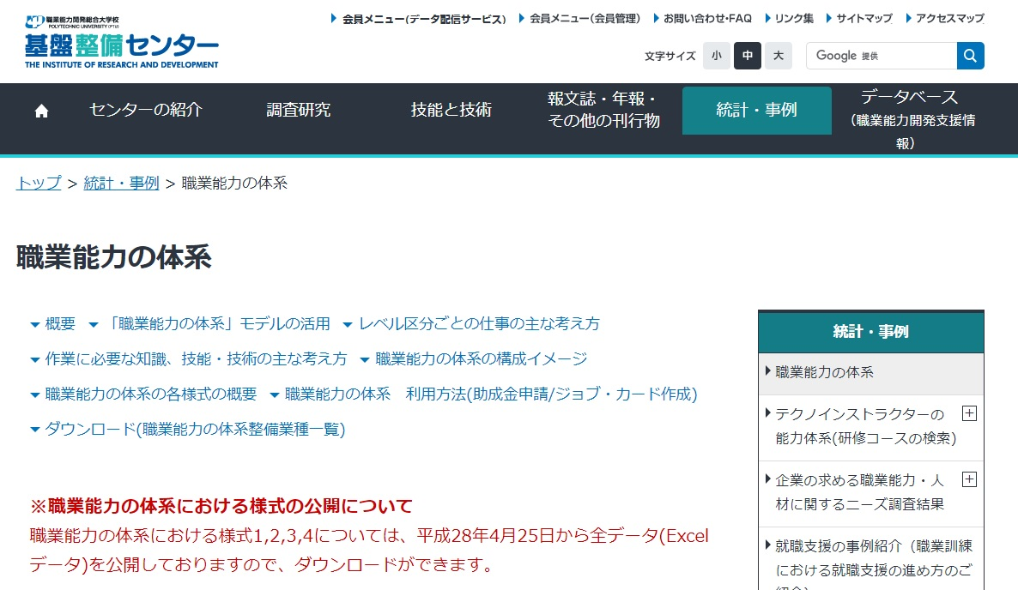
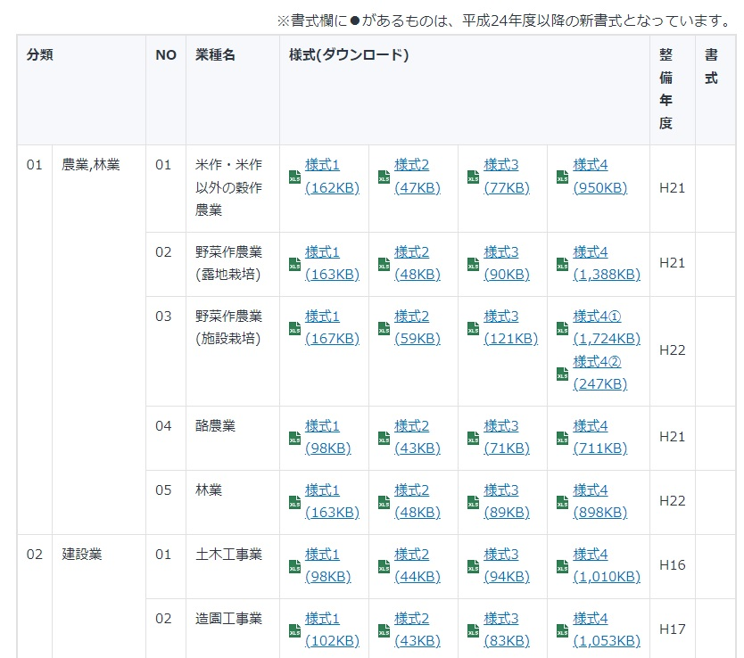
①仕事の見える化
仕事や作業に必要な職務能力（知識、技能・技術）を明らかにします。業界ごとに標準的な職務能力を整理した「職業能力の体系モデルデータ」を活用し、企業の組織構成や業務に合わせてカスタマイズします。
【職業能力の体系モデルデータの入手先】
職業能力開発総合大学校 基盤整備センターＨＰ 「職業能力の体系」
http://www.tetras.uitec.jeed.go.jp/statistics/system_list/index

Slide 6
医療用機械器具製造業の職業能力の体系モデルデータも整備しています。
分類 |  | No | 業種名 | 様式（ダウンロード） |  |  |  | 整備年度
０３ | 製造業 | ３６ | 医療用機械器具製造業 | 様式１ | 様式２ | 様式３ | 様式４ | Ｒ３
様式２ 職務と仕事（職務別職業能力の体系）
⇒職務ごとに内在する「仕事」について、各レベルに分けて整理したもの
＜一部抜粋＞
易しい
業務難易度
難しい
【従業員】
【管理職】

Slide 7
分類 |  | No | 業種名 | 様式（ダウンロード） |  |  |  | 整備年度
０３ | 製造業 | ３６ | 医療用機械器具製造業 | 様式１ | 様式２ | 様式３ | 様式４ | Ｒ３
様式３ 職務と仕事と作業（職務別能力要素の細目）
⇒様式２で示された「仕事」に加えて、「仕事」で発生する「作業」について整理したもの
＜一部抜粋＞

Slide 8
分類 |  | No | 業種名 | 様式（ダウンロード） |  |  |  | 整備年度
０３ | 製造業 | ３６ | 医療用機械器具製造業 | 様式１ | 様式２ | 様式３ | 様式４ | Ｒ３
様式４ 作業に必要な主な知識、技能・技術（職務別能力要素の細目の内容）
⇒それぞれのレベルにおいて、作業を行う上で求められる知識、技能・技術を整理したもの
＜一部抜粋＞
・レベル１（係員等）
・レベル2（主任、係長等）
「作業」の一連の動作について、作業を行うための具体的な動作を「技能・技術（～できる）」とし、その動作のポイント(判断の仕方とその工夫)を「知識（～知っている）」としています。
作業に必要な「技能・技術（～できる）」を重要度や優先度から３つ程度抽出し、１つの「～できる」に必要と思われる「知識（～知っている）」を３つ程度抽出しています。

Slide 9
②能力の見える化
仕事の見える化で明らかになった職務能力に対し、従業員のレベルごと（様式４）にどの程度習得できているかを把握します。企業に合わせてカスタマイズした職業能力の体系を活用することでスキルチェックシートが作成できます。また、結果を集計することによって各従業員や各部署の「強み」や「弱み」が明確化できます。
・レベル３（管理責任者、課長等）
部門 | 職務名 | 仕事名 | 作業名 | 作業に必要な主な知識及び技能・技術
設計・開発 | 研究・開発 | 基本設計 | 全体構成の決定 | 顧客の要望する機能を満たす構成ができる
 |  |  |  | 安全に配慮した構成を知っている
 |  |  |  | 設置環境に適した機器・材料を知っている
 |  |  |  | 経済的な機器・材料を知っている
 |  |  |  | フェールセーフを知っている
 |  |  |  | 顧客の要望を満たす制御方式を決定できる
自己チェック欄 （○or×）
上司チェック欄 （○or×）
総合チェック欄 （○or×）
＋
様式２
様式３
任意の確認欄を追加することでスキルチェックシートができます。
様式４

Slide 10
医療用機械器具製造業のモデルデータをベースに作成したスキルチェックシートの例です。
スキルチェックの例：自己確認シート
自己確認シート
氏名
部門 | 職務名 | 仕事名 | 作業名 | 作業に必要な主な知識及び技能・技術 | 自己チェック欄 （○or×）
品質管理 | 品質管理 | 品質管理 活動 | 品質データ管理 | 各品質データの分析及び評価ができる
 |  |  |  | 品質データの収集・蓄積方法を知っている
 |  |  |  | 図面、資料の管理方法を知っている
 |  |  |  | 品質データの分析結果の対策の起案ができる
 |  |  |  | 品質管理情報を伝達するべき工程を知っている
 |  |  |  | 品質データ分析結果のフィードバック手続きを知っている
 |  |  | 生産品質管理 | 品質仕様の確認ができる
 |  |  |  | 受注仕様を知っている
 |  |  |  | 外注品の図面及び機能を知っている
 |  |  |  | 生産品質管理ができる
 |  |  |  | ＰＬ法（製造物責任法）、ＩＳＯ、品質保証体制等を知っている
 |  |  |  | 検査基準に基づく受入れ検査及び合否判定について知っている
 |  |  |  | 検査基準表の作成方法を知っている
 |  |  |  | クレーム・トラブルへの対応について知っている
 |  |  |  | 品質不良の原因の分析ができる（作業・工程実績の分析ができる）
 |  |  |  | ５Ｓ運動、ＱＣ活動を知っている
 |  |  |  | 品質管理統計関連分析手法（管理図、散布図、特性要因図等）を知っている
 |  |  |  | 各部署に品質状況の報告ができる
 |  |  |  | 検査成績表の内容を知っている
 |  |  |  | 品質情報の整理及び分析について知っている
 |  |  | 改善作業 | 作業改善の立案と推進ができる
 |  |  |  | 品質問題から見た作業分解改善の方法を知っている
 |  |  |  | 改善活動（QC活動）の運営ができる
 |  |  |  | ＱＣサークルなどの小集団を組織し、参画活動の意義を知っている
 |  |  |  | 目標、テーマ、期限、メンバーと役割を明確にする意義を知っている
 |  |  | ＱＣ（品質管理）活動 | ＱＣサークルなどの小集団の組織づくりができる
 |  |  |  | ＱＣの目標、テーマ、期限、メンバーの役割分担の重要性を知っている
 |  |  |  | ＱＣ活動の必要性や背景を知っている
 |  |  |  | ＱＣ管理のプロセスにおけるＰＤＣＡサイクルを知っている

Slide 11
部門 | 職務名 | 仕事名 | 作業名 | 作業に必要な主な知識及び技能・技術 | 自己チェック欄 （○or×）
品質管理 | 品質管理 | 品質管理 活動 | ＱＣ（品質管理）活動 | 組織の中でラインとスタッフが役割に沿った活動を推進することができる
 |  |  |  | 全社的品質管理（ＣＷＱＣ）を知っている
 |  |  |  | 統計的品質管理（ＳＱＣ）や総合的品質管理（ＴＱＣ）を知っている
 |  |  |  | 品質管理統計関連分析手法（管理図、散布図、特性要因図等）を知っている
 |  |  | 品質リスク分析と評価 | 意図する使用、目的及び安全に関する特質の明確化ができる
 |  |  |  | 使用目的や使われ方を知っている
 |  |  |  | 関連する規格（ISO 14971）の内容を知っている
 |  |  |  | 信頼性確保のための未然防止手法を知っている
 |  |  |  | 解析手法（FTA、FMEA等）の活用方法を知っている
 |  |  |  | ハザード（危害の要因）の特定及び解析手法実施後の評価（重要因子＆故障の重要度）ができる
 |  |  |  | 正常状態におけるハザードの特定方法を知っている
 |  |  |  | 故障状態におけるハザードの特定方法を知っている
 |  |  |  | 誤使用によるハザードの特定方法を知っている
 |  |  |  | 各ハザードのリスクの推定ができる
 |  |  |  | 危害の発生頻度と重大性における推定方法を知っている
 |  |  |  | 社内におけるリスクを推定するための判断基準を知っている
 |  |  |  | 各ハザードのリスク評価ができる
 |  |  |  | リスクについての社内判断基準を知っている
 |  |  |  | リスクマネジメントファイルについて知っている
 |  |  | 品質リスク低減と再評価 | 適切なリスクコントロールができる
 |  |  |  | リスクコントロール手段の選択について知っている
 |  |  |  | リスクコントロール手段を決定する優先順位を知っている
 |  |  |  | 残留リスクの評価を通して全体評価ができる
 |  |  |  | 残留リスクの受容可能性評価について知っている
 |  |  |  | ベネフィット・リスク分析について知っている
 |  |  |  | リスクマネジメント報告書について知っている
 |  |  |  | 設計及び試作後の情報から再評価ができる
 |  |  |  | 安全性に関する最新の技術水準ついて知っている
 |  |  |  | 製造及び製造後の情報から再評価できる
 |  |  |  | 安全性に関する最新の技術水準ついて知っている
 |  | 測定・検査 | CAT | 測定準備作業ができる
 |  |  |  | CADデータの取得方法を知っている
 |  |  |  | 測定と検査を知っている

Slide 12
部門 | 職務名 | 仕事名 | 作業名 | 作業に必要な主な知識及び技能・技術 | 自己チェック欄 （○or×）
品質管理 | 品質管理 | 測定・検査 | CAT | 測定分野に関するＪＩＳ規格を知っている
 |  |  |  | 各種機械計測試験機の操作ができる
 |  |  |  | 各種試験機の選定方法を知っている
 |  |  |  | 各種試験機各部の名称と機能を知っている
 |  |  |  | 測定結果の分析方法を知っている
 |  |  |  | 各種機械計測試験機の精度管理ができる
 |  |  |  | 測定誤差を知っている
 |  |  |  | 試験機の測定精度を知っている
 |  |  |  | 定められたプロセスにしたがった校正作業を知っている

Slide 13
部門 | 職務名 | 仕事名 | 作業名 | 作業に必要な主な知識及び技能・技術 | 自己チェック欄 （○or×）
設計・開発 | 研究・開発 | 基本設計 | 全体の構成の決定 | 顧客の要望する機能を満たす構成ができる
 |  |  |  | 安全に配慮した構成を知っている
 |  |  |  | 設置環境に適した機器・材料を知っている
 |  |  |  | 経済的な機器・材料を知っている
 |  |  |  | フェールセーフを知っている
 |  |  |  | 顧客の要望を満たす制御方式を決定できる
 |  |  |  | 適用法規・規格を知っている
 |  |  |  | さまざまな制御理論を知っている
 |  |  |  | コストを考慮した構成の決定ができる
 |  |  |  | FTA、FMEA、VEなどについて知っている
 |  |  |  | 各種機器の原価を知っている
 |  |  |  | 各種機器の機能・特徴を知っている
 |  |  | 製品安全 | 製品安全を考慮した設計の考え方を整理できる
 |  |  |  | PL法について知っている
 |  |  |  | 製品安全に関するガイドラインを知っている
 |  |  |  | 製品安全を考慮する項目を知っている
 |  |  | 製品仕様書、制御仕様書の作成 | 仕様書、図面等が規格・法規等に適合しているか確認できる
 |  |  |  | 仕様書、図面の読み方を知っている
 |  |  |  | 法規・規格について知っている
 |  |  |  | 仕様と規格・法規を照合して確認する方法を知っている
 |  |  |  | 仕様書の作成ができる
 |  |  |  | 製品仕様書の書式、制御仕様書の書式、記載項目を知っている
 |  |  |  | 製品仕様書の書き方、制御仕様書の書き方を知っている
 |  |  |  | 仕様書・図面類の管理について知っている
 |  | 構想設計 | 構想設計 | 製品仕様に基づき、全体構成、方式を決定することができる
 |  |  |  | 主となるリスク、トラブルを抽出する方法を知っている
 |  |  |  | リスク、トラブルの解決方法を知っている
 |  |  |  | 製品開発のスケジュール管理ができる
 |  |  |  | 環境に配慮することができる
 |  |  |  | 必要に応じて、全体構成を機能毎に分解することができる
 |  |  |  | 製品仕様に対する客観的な評価ができる
 |  |  |  | 評価項目、評価基準について知っている
 |  | 詳細設計 | 詳細設計 | 決定した構成に基づき、製品の詳細部まで決定することができる

Slide 14
部門 | 職務名 | 仕事名 | 作業名 | 作業に必要な主な知識及び技能・技術 | 自己チェック欄 （○or×）
設計・開発 | 研究・開発 | 詳細設計 | 詳細設計 | 各種工学について知っている
 |  |  |  | 工学的見地から形状等を定義する術について知っている
 |  |  |  | 製造方法を勘案した形状などを決定することができる
 |  |  |  | 各種製造方法を知っている
 |  |  |  | 寸法、材料を定義する方法を知っている
 |  |  |  | 幾何的特性を定義する方法を知っている
 |  |  |  | 表面性状を定義する方法を知っている
 |  |  |  | 組み立て性を考慮した形状などを決定することができる
 |  |  |  | 各種製造方法を知っている
 |  |  |  | 寸法、材料を定義する方法を知っている
 |  |  |  | 幾何的特性を定義する方法を知っている
 |  |  |  | 表面性状を定義する方法を知っている
 |  |  | データ構築 | 製品形状データを３次元モデル、図面などで構築することができる
 |  |  |  | CAD、CAEなどの操作方法を知っている
 |  |  |  | CAD、CAEなどを使用した解析手法を知っている
 |  | リスク分析 | リスク分析とリスク評価 | 意図する使用、目的及び安全に関する特質の明確化ができる
 |  |  |  | 使用目的や使われ方を知っている
 |  |  |  | 医療機器の安全性に影響を及ぼす可能性のある事項を知っている
 |  |  |  | 関連する規格（ISO 14971）の内容を知っている
 |  |  |  | 医療機器のユーザビリティ規格を知っている
 |  |  |  | ハザード（危害の要因）の特定ができる
 |  |  |  | 解析手法（FTA、FMEA等）の活用方法を知っている
 |  |  |  | 正常状態におけるハザードの特定方法を知っている
 |  |  |  | 故障状態におけるハザードの特定方法を知っている
 |  |  |  | 誤使用によるハザードの特定方法を知っている
 |  |  |  | 各ハザードのリスクの推定ができる
 |  |  |  | 危害の発生頻度と重大性における推定方法を知っている
 |  |  |  | 社内におけるリスクを推定するための判断基準を知っている
 |  |  |  | 各ハザードのリスク評価ができる
 |  |  |  | リスクについての社内判断基準を知っている
 |  |  |  | リスクマネジメントファイルについて知っている
 |  |  | リスク低減と全体評価 | 適切なリスクコントロールができる
 |  |  |  | リスクコントロール手段の選択について知っている

Slide 15
部門 | 職務名 | 仕事名 | 作業名 | 作業に必要な主な知識及び技能・技術 | 自己チェック欄 （○or×）
設計・開発 | 研究・開発 | リスク分析 | リスク低減と全体評価 | リスクコントロール手段を決定する優先順位を知っている
 |  |  |  | 残留リスクの評価を通して全体評価ができる
 |  |  |  | 残留リスクの受容可能性評価について知っている
 |  |  |  | ベネフィット・リスク分析について知っている
 |  |  |  | リスクマネジメント報告書について知っている
 |  |  |  | 製造及び製造後の情報のフィードバックができる
 |  |  |  | 安全性に関する最新の技術水準ついて知っている
 | システム設計 | システム要求定義 | システム要求分析 | 要求仕様書の作成ができる
 |  |  |  | 要件定義技法について知っている
 |  |  |  | モデリング手法について知っている
 |  |  |  | レビューの種類と手法について知っている
 |  |  | アーキテクチャ設計 | 構成要素の仕様を明確化できる
 |  |  |  | ハードウェアとソフトウェアの機能分割について知っている
 |  |  |  | 性能見積りについて知っている
 |  |  |  | デザインレビューについて知っている
 | システム基盤設計 | システム方式設計(クラウド) | クラウドプラットフォームの選定 | クラウドプラットフォームの調査・比較ができる
 |  |  |  | クラウドプラットフォームの種類を知っている
 |  |  |  | クラウドシステムの契約形態を知っている
 |  |  |  | クラウドで提供しているサービスの種類、機能の調査方法を知っている
 |  |  |  | クラウドプラットフォームの信頼性(ＩＳＭＡＰ)について知っている
 |  |  |  | クラウドシステムのメリット・デメリットを知っている(可用性、耐障害性、コスト、運用・保守性、拡張性)
 |  |  | 使用するサービス種別の決定 | クラウドのサービスメニューから、システムの要件を満たすサービスを組み合わせることができる
 |  |  |  | サービスメニューの検索方法を知っている
 |  |  |  | クラウドサービス種別（ＩａａＳ/ＰａａＳ/ＳａａＳなど)について知っている
 |  |  |  | マネージドサービス/アンマネージドサービスについて知っている
 |  |  |  | 費用対効果を考慮したサービスの選択ができる
 |  |  |  | 固定支出と変動支出について知っている
 |  |  |  | クラウドサービスのランニングコストの計算方法を知っている
 |  |  |  | ＴＣＯ(総所有コスト）の計算方法を知っている
 |  |  |  | リソースの予約等による費用削減方法を知っている
 |  |  | サーバー構成 | 仮想サーバーサービスを使用したサーバー構成を設計できる
 |  |  |  | 仮想サーバーＯＳの維持・管理方法を知っている
 |  |  |  | 仮想サーバーイメージの種類・特徴を知っている

Slide 16
部門 | 職務名 | 仕事名 | 作業名 | 作業に必要な主な知識及び技能・技術 | 自己チェック欄 （○or×）
設計・開発 | システム基盤設計 | システム方式設計(クラウド) | サーバー構成 | 仮想ハードウェアタイプの種類・特徴を知っている
 |  |  |  | 仮想ストレージ種別の特徴を知っている
 |  |  |  | コンテナサービスを使用したサーバー構成を設計できる
 |  |  |  | 仮想サーバーとコンテナサービスの違いを知っている
 |  |  |  | コンテナサービスで利用できるレジストリサービスを知っている
 |  |  |  | マネージドサービスを使用したサーバー構成を設計できる
 |  |  |  | マネージドサービスの種類・特徴を知っている
 |  |  |  | マネージドサービスを使用する場合のアクセス方法を知っている
 |  |  | アプリケーション構成 | 仮想サーバーサービス（ＩａａＳ）を使用したアプリケーション構成を設計できる
 |  |  |  | 仮想サーバーにインストールするべき開発環境を知っている
 |  |  |  | 仮想サーバー上にアプリケーションをインストールする方法を知っている
 |  |  |  | 仮想サーバー上での試験環境の構築方法を知っている
 |  |  |  | クラウドＡＰＩを使用したアプリケーション構成を設計できる
 |  |  |  | クラウドＡＰＩの使用方法（使用言語、ＯＳなど）を知っている
 |  |  |  | クラウドＡＰＩの認証方法（アクセストークン、公開鍵認証など）を知っている
 |  |  |  | クラウドＡＰＩの開発環境を知っている
 |  |  |  | サーバーレスアーキテクチャを使用したアプリケーション構成を設計できる
 |  |  |  | サーバーレスアーキテクチャを採用するクラウドサービスを知っている
 |  |  |  | サーバーレスアーキテクチャの特徴を知っている
 |  |  |  | サーバーレスアプリケーションの開発方法を知っている
 |  |  | セキュリティの設計 | クラウドにおけるセキュリティの設計ができる
 |  |  |  | クラウドセキュリティの責任範囲（責任共有モデル）を知っている
 |  |  |  | クラウドアカウントの認証・権限管理について知っている
 |  |  |  | ＭＦＡ(多要素認証）について知っている
 |  |  |  | アクセスコントロールリストについて知っている
 |  |  |  | アクセスポリシーについて知っている
 |  | ネットワーク設計 | 装置・回線構成 | ネットワーク基本構成を検討・作成できる
 |  |  |  | ネットワークアーキテクチャ（トポロジ、公衆網等）について知っている
 |  |  |  | ＬＡＮプロトコル（ＯＳＩ参照モデル、ＩＰｖ４、ＩＰv６等）を知っている
 |  |  |  | 仮想ネットワーク技術（ＶＰＮ、ＳＤＮ等）について知っている
 |  |  |  | ネットワーク回線の選定ができる
 |  |  |  | ＩＳＰ・プロバイダーの契約手続きについて知っている
 |  |  |  | 回線業者の提供するＶＰＮサービスを知っている

Slide 17
部門 | 職務名 | 仕事名 | 作業名 | 作業に必要な主な知識及び技能・技術 | 自己チェック欄 （○or×）
設計・開発 | システム基盤設計 | ネットワーク設計 | 装置・回線構成 | ＷＡＮプロトコル（ＰＰＰｏＥ、ＩＰｏＥ等）を知っている
 |  |  |  | ルーティングプロトコルを知っている
 |  |  |  | マルチキャストプロトコル(ＩＧＭＰ、ＰＩＭ等)について知っている
 |  |  | 論理設計 | ネットワーク論理構成図の作成ができる
 |  |  |  | システムのネットワークアドレス構成を知っている
 |  |  |  | ＩＰアドレッシング（ＩＰｖ４/ＩＰv６)を知っている
 |  |  |  | ＩＰルーティングを知っている
 |  |  |  | 広域ＬＡＮを用いたネットワーク構成を知っている
 |  |  |  | 仮想ネットワーク構成を作成できる
 |  |  |  | データリンク層及びネットワーク層仮想ネットワークについて知っている
 |  |  | 物理構成 | ネットワーク物理構成図を作成できる
 |  |  |  | ネットワーク機器の接続先の機器情報を知っている
 |  |  |  | ネットワーク機器の接続インタフェースを知っている
 |  |  |  | ネットワークケーブルについて知っている
 |  |  |  | 無線ＬＡＮ接続方式について知っている
 |  |  |  | トラフィック量を考慮し、セグメント分割の設計方法を知っている
 | システム基盤構築 | ネットワーク構築 | ネットワーク機器の設定 | ルーティングの設定及び設定情報の管理ができる
 |  |  |  | 経路情報の確認方法を知っている
 |  |  |  | 各種ルーティングプロトコル(ＲＩＰ、ＯＳＰＦ等)を知っている
 |  |  |  | セグメント間が正常に通信できるかの確認方法を知っている
 |  |  |  | 設定情報の保管、管理方法を知っている
 |  |  |  | 物理ネットワークと仮想ネットワークの違いやそれぞれの有用性を知っている
 |  |  |  | ロードバランサの設置及び設定ができる
 |  |  |  | ネットワーク負荷を評価し、ロードバランサの調整方法を知っている
 |  |  |  | ファイアウォールの設置及びセキュリティツールのインストールができる
 |  |  |  | セキュリティポリシーについて知っている
 |  |  |  | パケットフィルタリングを知っている
 |  |  |  | 設定した項目が正常に動作しているかのテスト方法を知っている
 |  |  | ネットワークのテスト・評価 | ネットワークのテスト・評価ができる
 |  |  |  | ネットワークコマンドを知っている
 |  |  |  | ネットワークコマンドを使ってネットワークの状態を把握する方法を知っている
 |  |  |  | 各種サービスの稼動状況を把握する方法を知っている
 |  |  |  | 各種ログの分析方法を知っている

Slide 18
部門 | 職務名 | 仕事名 | 作業名 | 作業に必要な主な知識及び技能・技術 | 自己チェック欄 （○or×）
設計・開発 | システム基盤構築 | ネットワーク構築 | ネットワークのテスト・評価 | 経路制御上の問題を調査する方法を知っている
 |  |  |  | ＬＡＮアナライザの活用方法を知っている
 |  |  |  | ネットワークのモニタリング方法を知っている
 |  |  |  | 運用・障害管理方法を知っている
 |  |  | システムチューニング | システムチューニングができる
 |  |  |  | システム動作の監視方法を知っている
 |  |  |  | ネットワークの障害や過負荷の検知方法を知っている
 |  |  |  | ネットワークの性能の測定方法を知っている
 |  |  |  | ボトルネックの解消方法を知っている
 |  |  |  | 資源の利用状態の把握方法を知っている
 |  | データベース構築 | データベース構築 | データベースの構築ができる
 |  |  |  | データベースの種類ごとの特徴やアーキクチャを知っている
 |  |  |  | ＯＳやパッケージマネージャに合わせたインストール／アップグレード方法を知っている
 |  |  |  | データベースファイルのインストールディレクトリ構成(実行イメージ、設定ファイル、データベースファイル、ログなど)を知っている
 |  |  |  | ＤＢＭＳによるＧＵＩ操作及びデータベースのコマンドを知っている
 |  |  |  | 複数のデータベースインスタンスを起動する方法を知っている
 |  |  |  | データベースの初期設定ができる
 |  |  |  | 新規データディレクトリの作成方法を知っている
 |  |  |  | セキュアなユーザ設定(匿名ユーザの削除など)ができる
 |  |  |  | ルートユーザーの権限を知っている
 |  |  | スキーマ作成 | スキーマの作成ができる
 |  |  |  | ユーザーアカウント及びロールへのアクセス権限の設定方法を知っている
 |  |  |  | スキーマ定義の設定方法を知っている
 |  |  |  | テーブルの定義方法を知っている
 |  |  |  | 各種インデックスの定義方法を知っている
 |  |  |  | ビューの定義方法を知っている
 |  |  |  | ストアドプロシージャの定義方法を知っている
 |  |  | データ作成 | マスタテーブルのデータを作成できる
 |  |  |  | 物理設計で作成したマスタデータ値を、データベース環境へロードする方法を知っている
 |  |  |  | テスト用データの作成ができる
 |  |  |  | 元となるデータを抽出して必要に応じてデータ変換を行い、データベース環境へロードする方法を知っている
 |  |  |  | 個人情報保護法を知っている
 |  |  | 障害対応 | データベースの冗長化の設定ができる

Slide 19
部門 | 職務名 | 仕事名 | 作業名 | 作業に必要な主な知識及び技能・技術 | 自己チェック欄 （○or×）
設計・開発 | システム基盤構築 | データベース構築 | 障害対応 | データベースの冗長化構成にあわせたサーバー、クラスタリングツール、データベースなどの設定ができる
 |  |  |  | フラッシュバック設定を知っている
 |  |  |  | データベースのバックアップ設定ができる
 |  |  |  | データベースのフルバックアップ、差分バックアップ、増分バックアップ方法を知っている
 |  |  |  | ジャーナルログファイルの設定を知っている
 |  |  | パフォーマンスチューニング | パフォーマンスの測定ができる
 |  |  |  | パケット通信の計測方法を知っている
 |  |  |  | スループットの測定ができる
 |  |  |  | レスポンスタイム(レイテンシー)の測定ができる
 |  |  |  | クエリログの残し方や、クエリの監視方法を知っている
 |  |  |  | データベースのスループット改善ができる
 |  |  |  | メモリ割り当ての方法を知っている
 |  |  |  | 同時接続数、スレッド・クエリ結果のキャッシュ、ソートバッファなどの設定方法を知っている
 |  |  |  | ＳＱＬの最適化ができる
 |  |  |  | ＳＱＬ(データ型、インデックス制約、ＪＯＩＮ順番など)の特性やふるまいを知っている
 |  |  |  | ボトルネックとなるクエリを見つけ改善する方法を知っている
 |  |  |  | 記憶効率、アクセス効率、計算処理効率等のトレードオフによる性能調整方法を知っている
 |  |  |  | クエリの実行計画から、インデックスが適切に使用されているかを判断する方法を知っている
 | ソフトウェア設計 | ソフトウェア開発 | ソフトウェア設計 | ソフトウェアで要求される項目の分析ができる
 |  |  |  | 要求事項の定義を知っている
 |  |  |  | ソフトウェアモデリング手法について知っている
 |  |  |  | 要求事項の評価方法について知っている
 |  |  |  | ソフトウェア構造の決定ができる
 |  |  |  | ソフトウェア構造のデザインレビューについて知っている
 |  |  |  | ソフトウェアの性能見積り手法について知っている
 |  |  |  | ソフトウェアの詳細設計ができる
 |  |  |  | ソフトウェア詳細設計のレビューについて知っている
 |  |  |  | 設計ツールについて知っている
 |  |  | 環境構築 | 統合開発環境ソフトを操作できる
 |  |  |  | コンパイル・アセンブル・リンクを知っている
 |  |  |  | デバッグ方法を知っている
 |  |  |  | ＲＯＭへの書き込み方法を知っている
 |  |  |  | 制御アルゴリズムを構築できる

Slide 20
部門 | 職務名 | 仕事名 | 作業名 | 作業に必要な主な知識及び技能・技術 | 自己チェック欄 （○or×）
設計・開発 | ソフトウェア設計 | ソフトウェア開発 | 環境構築 | 各種制御理論を知っている
 |  |  |  | 制御系シミュレータソフトウェアを知っている
 |  |  | プログラミング | 組込みマイコン用のプログラムを作成できる
 |  |  |  | 入出力（I/O)ポートを知っている
 |  |  |  | タイマ・カウンタを知っている
 |  |  |  | Ａ／Ｄ、Ｄ／Ａ変換を知っている
 |  |  |  | 通信インタフェースを知っている
 |  |  |  | 割込み処理を知っている
 |  |  |  | 組込み用ＯＳの選定ができる
 |  |  |  | 組込み用ＯＳの種類と特徴を知っている
 |  |  |  | リアルタイム・マルチタスクを知っている
 |  |  |  | 各種センサの信号処理プログラムを作成できる
 |  |  |  | 各種センサを利用した入力回路を知っている
 |  |  |  | 各種出力機器に対応したプログラムが作成できる
 |  |  |  | 各種モータの駆動法を知っている
 |  |  |  | 液晶表示器を知っている
 |  |  |  | ＬＥＤ、７セグメントＬＥＤ回路を知っている
 |  |  |  | 音声出力回路を知っている
 |  |  |  | 各種通信機器に対応したプログラムが作成できる
 |  |  |  | 赤外線通信を知っている
 |  |  |  | IEEE802を知っている
 |  | ソフトウェアテスト | 試験検査表作成 | 仕様書に基づいたチェック項目の拾い出しができる
 |  |  |  | 仕様書および図面の見方を知っている
 |  |  |  | ソフトウェアの試験検査に関する法令を知っている
 |  |  |  | ソフトウェア試験項目について知っている
 |  |  |  | システム結合試験の項目について知っている
 |  |  |  | チェック表および手順書の作成ができる
 |  |  |  | チェック項目の手順を知っている
 |  |  |  | 正常時・異常時のチェック方法を知っている
 |  |  |  | 不適合時の対応方法を知っている
 |  |  |  | 各種測定器および機器を知っている
 | 生産技術 | 製造技術 | ジグ設計・製作 | ジグとして要求される機能を満たす設計ができる
 |  |  |  | ジグの材質や特徴、設計に必要な基礎的事項を知っている

Slide 21
部門 | 職務名 | 仕事名 | 作業名 | 作業に必要な主な知識及び技能・技術 | 自己チェック欄 （○or×）
設計・開発 | 生産技術 | 製造技術 | ジグ設計・製作 | ジグ設計の要領を知っている
 |  |  |  | ジグの用途、材料の特性を知っている
 |  |  |  | ジグの製作ができる
 |  |  |  | ジグの製作手順・要領を知っている
 |  |  |  | 検査の手順、段取り、要領を知っている
 |  |  |  | 各種機械の操作方法および加工方法を知っている
 |  | 設備導入 | 生産システムの検討と導入 | 生産システムの検討ができる
 |  |  |  | 生産システムの各論（ＪＩＴ、ＳＩＭ等）を知っている
 |  |  |  | 必要な機器の選定について知っている
 |  |  |  | 生産システムのレイアウトについて知っている
 |  |  |  | 生産システムに必要な最新の情報を収集できる
 |  |  |  | ＩｏＴ、ＡＩ等の活用方法について知っている
 |  |  |  | リードタイム短縮、ＰＯＰ等を知っている
 |  |  |  | リードタイム短縮のための各部門の課題解決ができる
 |  |  |  | 各部門の状況を把握する方法を知っている
 |  |  |  | 各部門間の調整方法を知っている
 |  |  |  | 材料供給装置の選定ができる
 |  |  |  | 各種材料供給装置について知っている
 |  |  |  | 検査用ＣＣＤカメラ及びその処理装置の選定ができる
 |  |  |  | 製品の仕様を知っている
 |  |  |  | 検出用センサ・制御用素子を知っている
 |  |  |  | 各種ロボットの選択・決定ができる
 |  |  |  | 各種ロボットの特徴・用途を知っている
 |  |  |  | ロボットのチャックの種類と用途を知っている
 |  |  |  | 各種機械設計、電気設計ができる
 |  |  |  | 機能・機構・主要寸法・駆動系・動力伝達系・静的強度・動特性・検出制御方法を知っている
 |  |  |  | ＰＬＣによる制御方法を知っている
 |  |  |  | 生産システムの導入の実務ができる
 |  |  |  | 各部門間の調整方法を知っている
 |  |  |  | 協力会社と打合せの仕方について知っている
 |  |  |  | 機器の仕様書の作成方法を知っている
 |  |  |  | 検収方法を知っている

Slide 22
部門 | 職務名 | 仕事名 | 作業名 | 作業に必要な主な知識及び技能・技術 | 自己チェック欄 （○or×）
生産 | 生産技術 | 製造技術 | 加工方法の選定 | 製品仕様を満足するために最適な加工方法を選択することができる
 |  |  |  | 様々な製造方法を知っている
 |  |  |  | 加工部品の要求性能を知っている
 |  |  |  | 加工に必要なジグについて知っている
 |  |  |  | 各種加工における最適な工具を選定できる
 |  |  |  | 各種加工機の特徴と種類について知っている
 |  |  |  | 各種加工工具の特徴と種類について知っている
 |  |  |  | 加工工具の特徴と種類について知っている
 |  |  |  | 加工コストに合わせた適切な加工工具を知っている
 |  |  |  | 各種加工における最適な加工条件を選定できる
 |  |  |  | 各種加工現象について知っている
 |  |  |  | 材料別の加工条件を知っている
 |  |  |  | 最適加工条件を導き出す方法を知っている
 |  |  | NCプログラミング | マニュアルによるＮＣプログラムの作成ができる
 |  |  |  | 加工条件について知っている
 |  |  |  | 座標系について知っている
 |  |  |  | 補正機能ついて知っている
 |  |  |  | ＣＡＤ／ＣＡＭによるＮＣプログラムの作成ができる
 |  |  |  | 加工条件について知っている
 |  |  |  | 加工工程について知っている
 |  |  |  | ＣＡＭの操作方法について知っている
 |  |  | NC工具プリセット | 工具長測定器の操作ができる
 |  |  |  | マスタゲージを知っている
 |  |  |  | 工具長測定器各部の名称と機能を知っている
 |  |  |  | 測定結果の分析方法を知っている
 |  |  |  | 工具長測定器の精度管理ができる
 |  |  |  | 測定誤差を知っている
 |  |  |  | 試験機の測定精度を知っている
 |  |  |  | 定められたプロセスにしたがった校正作業を知っている
 | 製造 | 部品加工 | 加工全般 | 加工図面を読むことができる
 |  |  |  | 図面のJISやISO規格を知っている
 |  |  |  | 寸法公差・幾何公差等を知っている
 |  |  |  | 材料記号および材料の種類を知っている

Slide 23
部門 | 職務名 | 仕事名 | 作業名 | 作業に必要な主な知識及び技能・技術 | 自己チェック欄 （○or×）
生産 | 製造 | 部品加工 | 加工全般 | 加工することができる
 |  |  |  | 加工に必要なジグについて知っている
 |  |  |  | 加工工程について知っている
 |  |  |  | 加工条件について知っている
 |  |  |  | 安全衛生法に係る特別教育について知っている
 |  |  | 旋盤加工 | 加工前点検を実施することができる
 |  |  |  | 加工前点検事項について知っている
 |  |  |  | 点検実施方法について、知っている
 |  |  |  | 各種切削加工ができる
 |  |  |  | 安全作業について知っている
 |  |  |  | 各種材料の被削性を知っている
 |  |  |  | 切削条件の３要素を知っている
 |  |  |  | 旋盤各部の名称と機能を知っている
 |  |  |  | 刃物の取り付け方法を知っている
 |  |  |  | 部品形状に適した取り付け方法を知っている
 |  |  |  | 加工後の処理ができる
 |  |  |  | 加工後の製品の取り扱い方法について知っている
 |  |  |  | 加工物の危険箇所の除去について知っている
 |  |  |  | 機械の保全について知っている
 |  |  | ＮＣ旋盤加工 | 加工前点検を実施することができる
 |  |  |  | 加工前点検事項について知っている
 |  |  |  | 点検実施方法について、知っている
 |  |  |  | 段取りができる
 |  |  |  | 材料の取り付けについて知っている
 |  |  |  | 切削工具の取り付けについて知っている
 |  |  |  | エアカットについて知っている
 |  |  |  | 加工ができる
 |  |  |  | 安全作業について知っている
 |  |  |  | プログラムを知っている
 |  |  |  | 加工条件について知っている
 |  |  |  | 座標系について知っている
 |  |  |  | 刃先Ｒ補正機能について知っている
 |  |  |  | 各種補正機能の設定について知っている

Slide 24
部門 | 職務名 | 仕事名 | 作業名 | 作業に必要な主な知識及び技能・技術 | 自己チェック欄 （○or×）
生産 | 製造 | 部品加工 | ＮＣ旋盤加工 | 切削現象（切りくず処理・びびり）について知っている
 |  |  |  | 寸法調整の方法を知っている
 |  |  |  | 加工後の処理ができる
 |  |  |  | 加工後の製品の取り扱い方法について知っている
 |  |  |  | 加工物の危険箇所の除去について知っている
 |  |  |  | 機械の保全について知っている
 |  |  | フライス加工 | 加工前点検を実施することができる
 |  |  |  | 加工前点検事項について知っている
 |  |  |  | 点検実施方法について、知っている
 |  |  |  | 各種切削加工ができる
 |  |  |  | 安全作業について知っている
 |  |  |  | 各種材料の被削性を知っている
 |  |  |  | 切削条件の３要素を知っている
 |  |  |  | フライス盤各部の名称と機能を知っている
 |  |  |  | 刃物の取り付け方法を知っている
 |  |  |  | 部品形状に適した取り付け方法を知っている
 |  |  |  | 加工後の処理ができる
 |  |  |  | 加工後の製品の取り扱い方法について知っている
 |  |  |  | 加工物の危険箇所の除去について知っている
 |  |  |  | 機械の保全について知っている
 |  |  | マシニングセンタ加工 | 加工前点検を実施することができる
 |  |  |  | 加工前点検事項について知っている
 |  |  |  | 点検実施方法について、知っている
 |  |  |  | 段取りができる
 |  |  |  | 材料の取り付けについて知っている
 |  |  |  | 切削工具の取り付けについて知っている
 |  |  |  | エアカットについて知っている
 |  |  |  | 加工ができる
 |  |  |  | 安全作業について知っている
 |  |  |  | プログラムを知っている
 |  |  |  | 加工条件について知っている
 |  |  |  | 座標系について知っている
 |  |  |  | 工具径補正機能ついて知っている

Slide 25
部門 | 職務名 | 仕事名 | 作業名 | 作業に必要な主な知識及び技能・技術 | 自己チェック欄 （○or×）
生産 | 製造 | 部品加工 | マシニングセンタ加工 | 各種補正機能の設定について知っている
 |  |  |  | 切削現象（切りくず処理・びびり）について知っている
 |  |  |  | 寸法調整の方法を知っている
 |  |  |  | 加工後の処理ができる
 |  |  |  | 加工後の製品の取り扱い方法について知っている
 |  |  |  | 加工物の危険箇所の除去について知っている
 |  |  |  | 機械の保全について知っている

Slide 26
③目標の見える化
自身や上司等のスキルチェックに基づいて人材育成上の課題を整理し、今後必要と考えられる能力開発の目標を設定します。そして、目標を達成するためのプロセスを明確化し研修を計画します。
部門 | 職務名 | 仕事名 | 作業名 | 作業に必要な主な知識及び技能・技術 | X氏 | Y氏 | Z氏
設計・開発 | 研究・開発 | 詳細設計 | 詳細設計 | 決定した構成に基づき、製品の詳細部まで決定することができる | ○ | ○ | ×
 |  |  |  | 各種工学について知っている | ○ | ○ | ○
 |  |  |  | 工学的見地から形状等を定義する術について知っている | ○ | ○ | ×
 |  |  |  | 製造方法を勘案した形状などを決定することができる | × | × | ×
 |  |  |  | 各種製造方法を知っている | ○ | × | ×
 |  |  |  | 寸法、材料を定義する方法を知っている | ○ | × | ×
 |  |  |  | 幾何的特性を定義する方法を知っている | × | ○ | ×
 |  |  |  | 表面性状を定義する方法を知っている | ○ | ○ | ×
 |  |  |  | 組み立て性を考慮した形状などを決定することができる | × | ○ | ×
 |  |  |  | 各種製造方法を知っている | ○ | ○ | ×
 |  |  |  | 寸法、材料を定義する方法を知っている | ○ | ○ | ○
 |  |  |  | 幾何的特性を定義する方法を知っている | × | ○ | ×
 |  |  |  | 表面性状を定義する方法を知っている | ○ | ○ | ×
 |  |  | データ構築 | 製品形状データを３次元モデル、図面などで構築することができる | × | × | ×
 |  |  |  | CAD、CAEなどの操作方法を知っている | × | × | ×
 |  |  |  | CAD、CAEなどを使用した解析手法を知っている | × | × | ×
Ｃ
Ａ
Ｂ
目標設定ポイント
部門や職務に着眼して研修コース一覧を確認します
Ａ部分
「×」の多い作業について研修目標を設定します
Ｂ部分
対象となる人材を絞って研修目標を設定します
Ｃ部分

Slide 27
③目標の見える化 ⇒ ④能力開発の見える化
スキルチェックの結果、作業に必要な主な知識及び技能・技術の「×」になっている要素が確認者の弱みを表す項目になります。
目標の決定のために・・・
例えば
企業の「従業員に求める能力（技能・技術）」や「実施分野（職務）」を判断基準にする
従業員のこれまでの実務経験や実績などを鑑みて将来の方向性（専門性・技能技術など）の道筋を検討する
👉 優先的に弱み「×」から強み「〇」にすべき「職務」、「仕事」や「作業」を決定。
その能力を養うため（方向に向かうため）には、職業訓練の体系（様式５）の職務ごとに示されている訓練コースを受講することによって補うことができます。
具体的にはコース内容を確認し、弱み「×」になっている部分を講義内容として実施しているコースを受講することになります。

Slide 28
④能力開発の見える化
医療用機械器具製造業の職業訓練の体系モデルデータ（様式５）も整備していますので研修を計画する際の訓練コース選定に活用することができます。
なお、分類番号（A202-０23-A など）が記載されている訓練コース（能力開発セミナー）の内容は、基盤整備センターのホームページより確認することができます。
業種名 | 様式（ダウンロード） | 整備年度
医療用機械器具製造業 | 様式５ | Ｒ４
様式５ 職業訓練の体系
⇒職務ごとに研修コースの全体像を鳥瞰できるように示したもの
＜一部抜粋＞
分類番号
部門・職務ごとに整備しています。
基礎
基本
習得レベル
高度化
複合化

Slide 29
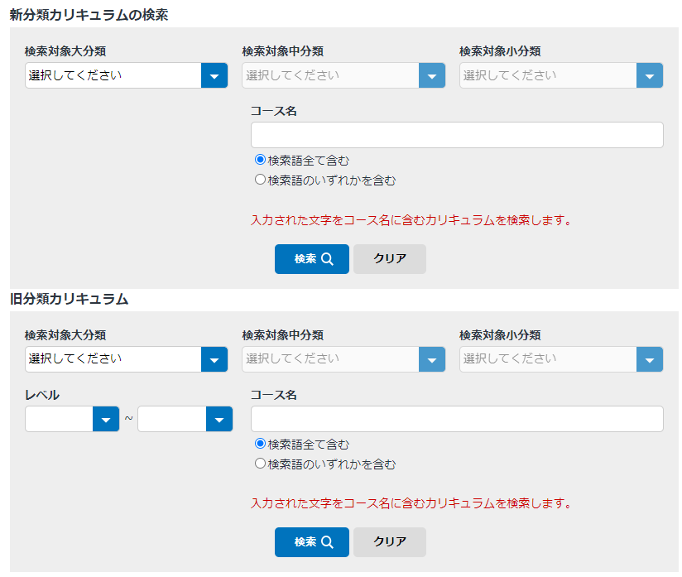
コース内容確認方法
様式５に記載されている能力開発セミナーのコース内容は下記URLのサイトからコース名で検索できます。
職業能力開発総合大学校 基盤整備センターＨＰ 「モデル検索」
https://www.tetras.uitec.jeed.go.jp/database/zaishokusha/model_search/
A202-001-A
３次元ツールを活用した機械設計実習
上記のように番号の末尾がアルファベットのコースの場合は、新分類カリキュラムの検索からコース名「３次元ツールを活用した機械設計実習」と検索
M106-102-2
機械製図2（寸法・公差編）
上記のように番号の末尾が数字のコースの場合は、旧分類カリキュラムの検索からコース名「機械製図2（寸法・公差編）」と検索

Slide 30
カリキュラムシートの例
カリキュラムシート 「機械製図2（寸法・公差編）」
カリキュラムシート 「３次元ツールを活用した機械設計実習」

Slide 31
例 ３次元CADに関する訓練コースの選定
様式５のコース名からコース内容を検索
部門 | 職務名 | 仕事名 | 作業名 | 作業に必要な主な知識及び技能・技術 | X氏 | Y氏 | Z氏
設計・開発 | 研究・開発 | 詳細設計 | 詳細設計 | 決定した構成に基づき、製品の詳細部まで決定することができる | ○ | ○ | ×
 |  |  |  | 各種工学について知っている | ○ | ○ | ○
 |  |  |  | 工学的見地から形状等を定義する術について知っている | ○ | ○ | ×
 |  |  |  | 製造方法を勘案した形状などを決定することができる | × | × | ×
 |  |  |  | 各種製造方法を知っている | ○ | × | ×
 |  |  |  | 寸法、材料を定義する方法を知っている | ○ | × | ×
 |  |  |  | 幾何的特性を定義する方法を知っている | × | ○ | ×
 |  |  |  | 表面性状を定義する方法を知っている | ○ | ○ | ×
 |  |  |  | 組み立て性を考慮した形状などを決定することができる | × | ○ | ×
 |  |  |  | 各種製造方法を知っている | ○ | ○ | ×
 |  |  |  | 寸法、材料を定義する方法を知っている | ○ | ○ | ○
 |  |  |  | 幾何的特性を定義する方法を知っている | × | ○ | ×
 |  |  |  | 表面性状を定義する方法を知っている | ○ | ○ | ×
 |  |  | データ構築 | 製品形状データを３次元モデル、図面などで構築することができる | × | × | ×
 |  |  |  | CAD、CAEなどの操作方法を知っている | × | × | ×
 |  |  |  | CAD、CAEなどを使用した解析手法を知っている | × | × | ×
弱み「×」になっている能力を養うコース内容かを確認

Slide 32
以下は医療用機械器具製造業において想定される人材育成の課題から目標や人材育成の流れを整理したものです。

Slide 33
医療用機械器具製造業において想定される課題と人材育成
人材育成のステップ例
薬事担当者に推奨
機械加工技術者に推奨
品質管理技術者に推奨
設計技術者に推奨
品質データの蓄積、分析、評価に向けた知識、技能・技術向上
機械設計者に対する製品設計の知識、技能・技術向上
医療機器のリスクマネジメントの習得
機械加工従事者に対する機械加工の知識、技能・技術向上
医療機器に関する省令や法の基礎知識の習得
医療機器の製造販売申請書作成の知識の習得
センサ技術の習得
医療機器の製品化に関するプロセスの基本の習得
知財戦略の知識の習得
IoT(IoMT)機器を活用したデータ収集等の活用技術の習得
新規参入企業
医療機器参入の準備
医療機器参入に向けた取組
医療機器製造のための技術力強化
参入済の企業
医療機器製造のための技術力強化

Slide 34
＜参照ページ＞
新規参入時における医療機器分野特有の課題 医療機器に関する省令や法に関する知識不足 医療機器の製品化に向けたプロセスに関する知識不足 医療機器の製造販売申請（届出・認証・承認）に関する知識不足 企業ヒアリングや技術動向をもとに設定した技術的課題１ 品質の維持向上に関する知識・技能不足 企業ヒアリングや技術動向をもとに設定した技術的課題２ 機械設計製図に関する知識・技能不足 企業ヒアリングや技術動向をもとに設定した技術的課題３ 機械加工に関する知識・技能不足 企業ヒアリングや技術動向をもとに設定した技術的課題４ IoT（IoMT※）に関する技術不足 | P３５ P３６ P３７ P３８ P３９
※ Internet of Medical Things の略で医療機器とヘルスケアのＩＴシステムをネットワークを通じてつなぐ技術や概念

Slide 35
新規参入時における医療機器分野特有の課題
１．省令や法の知識を習得した人材の育成
① 医療機器に関する省令や法の基礎知識の習得
２．製品化に向けたプロセスの知識を習得した人材の育成
① 医療機器の製品化に関するプロセスの基本の習得
② 医療機器のリスクマネジメントの習得
３．製造販売申請（届出・認証・承認）の知識を習得した人材の育成
① 医療機器の製造販売申請書作成の知識の習得
課題
１．医療機器に関する省令や法に関する知識不足
２．医療機器の製品化に向けたプロセスに関する知識不足
３．医療機器の製造販売申請（届出・認証・承認）に関する知識不足
目標
目標達成に向けた人材育成の流れ
基礎知識の習得
実務の知識の習得
新規参入のための規制概要
薬機法の概要
品質管理に関する省令の理解
医療機器に関する省令や法の基礎知識の習得
安全管理に関する省令の理解
医療機器の製品化に関するプロセスの基本の習得
開発の流れや組織編成、安全管理業務の基礎知識
開発の実務に関する知識
安全管理業務に関する知識
医療機器のリスクマネジメントの習得
医療機器のリスクマネジメントの概要
リスクマネジメントの実務に関する知識
医療機器の製造販売申請書作成の知識の習得
認証申請の実務に関する知識
医療機器の製造販売申請の概要
承認申請の実務に関する知識
詳細図は ４０、４１ページを参照
４０ページ
４１ページ
医療機器参入に向けた取組の推進
スライドショーで図をクリックすると拡大表示

Slide 36
企業ヒアリングや技術動向をもとに設定した技術的課題１
課題
目標
品質管理業務の生産性向上及び従事する者の技能高度化
① 品質データの蓄積、分析、評価 の知識、技能・技術の向上
品質の維持向上に関する知識・技能不足
目標達成に向けた人材育成の流れ
基礎知識や基本作業等の習得
実践技術の習得
応用技術の習得
品質管理応用
品質管理基本
品質管理実践
リスクマネジメント応用
詳細図や職業訓練の設定例は ４２ページを参照
４２ページ
スライドショーで図をクリックすると拡大表示
品質管理業務の効率化

Slide 37
企業ヒアリングや技術動向をもとに設定した技術的課題2
課題
目標
機械設計業務の生産性向上及び従事する者の技能高度化
① 機械設計者に対する製品設計の知識、技能・技術の向上
機械設計製図に関する知識・技能不足
目標達成に向けた人材育成の流れ
基礎知識や基本作業等の習得
実践技術の習得
応用技術の習得
機械設計基本
設計におけるリスクマネジメント
機械製図基本
機械設計実践
CAD技術
CADデータ活用
詳細図や職業訓練の設定例は ４３ページを参照
４３ページ
スライドショーで図をクリックすると拡大表示
機械設計業務の効率化、技能高度化

Slide 38
企業ヒアリングや技術動向をもとに設定した技術的課題3
課題
目標
機械加工業務の生産性向上及び従事する者の技能高度化
① 機械加工従事者に対する機械加工の知識、技能・技術の向上
機械加工に関する知識・技能不足
目標達成に向けた人材育成の流れ
基礎知識や基本作業等の習得
実践技術の習得
応用技術の習得
各種加工機における機械加工実践
各種加工機における機械加工応用
加工機基本作業
一般加工材料
工具選定
難削材加工
切削理論
詳細図や職業訓練の設定例は ４４ページを参照
４４ページ
スライドショーで図をクリックすると拡大表示
機械加工業務の効率化、技能高度化

Slide 39
企業ヒアリングや技術動向をもとに設定した技術的課題４
課題
目標
システムやソフトウェアの設計・開発業務の生産性向上及び新たな品質及び製品の創造
① センサ技術の習得
② IoT(IoMT)機器を活用したデータ収集等の活用技術の習得
IoT（IoMT※）に関する技術不足
※ Internet of Medical Things の略で医療機器とヘルスケアのＩＴシステムをネットワークを通じてつなぐ技術や概念
目標達成に向けた人材育成の流れ
基礎知識や基本作業等の習得
実践技術の習得
応用技術の習得
センサ技術の習得
各種データ収集方法
センサ特性
ＩｏＴ(ＩｏＭＴ)センサシステムの構築
IoT(IoMT)機器を活用したデータ収集等の活用技術の習得
マイコンとネットワーク基本
セキュリティ技術
ＩｏＴ（ＩｏＭＴ）機器アプリケーション開発
データベース技術
クラウド技術
詳細図や職業訓練の設定例は ４５、４６ページを参照
４５ページ
４６ページ
システムやソフトウェアの設計・開発業務の効率化、製品の高付加価値化
スライドショーで図をクリックすると拡大表示

Slide 40
人材育成プラン設定例
以下は人材育成の詳細や研修（職業訓練）の設定例を整理したものです。
医療機器に関する省令や法の基礎知識の習得
人材育成の流れ（詳細図）
医療機器規制に関する基本
薬機法の概要
QMS省令の実践
【規制の基本的事項（一般的名称、クラス分類）、製品規制、自社一貫と委託モデルの対比】
【医療機器の業態、品質管理と安全管理、医療機器製造販売申請、QMS省令、GVP省令の概要、その他規制】
【品質管理の考え方、薬機法上の位置づけ、最新の動向、QMS規制、適合性調査、QMS体制省令、QMS省令の要求事項、滅菌医療機器とQMS】
GVP省令の実践
【GVPの考え方、安全管理情報の取扱、自己点検技法、GVP教育カリキュラム、実施計画の立案と実施、効果・評価と報告】
医療機器の製品化に関するプロセスの基本の習得
人材育成の流れ（詳細図）
医療機器開発の基本
医療機器開発の概要
医療機器開発の実務
【許認可制度の概要、開発から上市までの医療機器開発の流れ】
【組織編成のポイント、安全管理業務（GVP）の概要、薬機法下の施行規則、安全管理者の役割、責任者の業務】
【フィジビリティと設計プロセス、申請ケーススタディ、開発事例、ニーズの見極めと実現化までのステップ、安全通則JIS T0601-1の位置づけと概要、ユーザビリティエンジニアリングプロセス、ソフトウェア設計開発プロセス構築方法、製品ライフサイクルにおけるサイバーセキュリティ、医療機器開発プロセスにおける保険適用と製品価格、医療機器の不具合報告・回収判断事例（市販後の活動関連規制不具合・回収の判断基準）、医療機器安全管理の事例】

Slide 41
医療機器のリスクマネジメントの習得
人材育成の流れ（詳細図）
医療機器リスクマネジメントの基本
医療機器リスクマネジメントの概要
医療機器リスクマネジメントの実務
【リスクマネジメント規格、商品化プロセスでのリスク、FMEAの活用】
【リスクとは、R-MAP法、設計とリスク管理、分析手法、工程設計とリスクマネジメント】
【QMSにおける統計手法とサンプルサイズ（統計学および統計学的手法実例）、医療機器設計開発・製造におけるリスクマネジメント演習】
医療機器の製造販売申請書作成の知識の習得
人材育成の流れ（詳細図）
医療機器製造販売申請の基本
医療機器製造販売申請の概要
医療機器製造販売申請の実務
【承認・認証・届出、その他規制】
【認証および承認申請の概要（申請から認証の期間と流れ、作成上の留意点）、承認基準等で定められた性能に関する要求事項に関する知識（基本要件第６条の性能項目）、認証申請のポイント（医療機器特有の記載、変更時手続き、適合性調査申請時の注意点】
【申請における記述方法と事例（製造方法、性能や安全に関する規格、形状や原理、保管方法、PMDA対応、基本要件適合性チェックリスト第６条、医療機器の開発と規制、臨床試験）】

Slide 42
品質データの蓄積、分析、評価に向けた知識、技能・技術向上
人材育成の流れ（詳細図）
品質管理基本
品質管理実践
品質管理応用
【品質管理データ収集・分類、各品質管理手法、生産分析、改善方法】
【品質改善、工程管理との関連要因、統計的手法の生産現場への適応、品質保障体制】
【品質向上のためのリスク評価、リスク分析、改善活動、工程FMEA/FTA（工程分析）の実施手順、課題発生から対策への展開、製品品質向上】
職業訓練の設定例
基礎知識や基本作業等の習得
実践技術の習得
応用技術の習得
生産性向上支援訓練010 ※１
品質管理基本
X303-005-A ※２
生産現場に活かす品質管理技法
X303-014-A ※２
工程ＦＭＥＡ／ＦＴＡを活用した製造品質向上
X303-006-A ※２
製造業に活かす品質管理技法
品質向上のためのリスクマネジメント技術 ※３
※１ カリキュラムは（独）高齢・障害・求職者雇用支援機構ＨＰ 「生産性向上支援訓練」よりご確認ください
※２ カリキュラムは基盤整備センターＨＰ 「モデル検索」よりご確認ください
https://www.jeed.go.jp/js/jigyonushi/d-2.html
https://www.tetras.uitec.jeed.go.jp/database/zaishokusha/model_search/
※３ カリキュラムは４７ページをご確認ください

Slide 43
機械設計者に対する製品設計の知識、技能・技術向上
人材育成の流れ（詳細図）
機械製図基本
機械設計基本
機械設計応用
【第三角法、寸法、公差、表面性状、加工法、材料等】
【機械要素・力学等】
【設計最適化、組立検証等】
機械設計実践
設計におけるリスクマネジメント
【治具設計、製品設計等】
【 FMEA/FTA、リスクマネジメント等】
ＣＡＤ技術
【2次元CAD、3次元CAD、データ活用等】
職業訓練の設定例
基礎知識や基本作業等の習得
実践技術の習得
応用技術の習得
機械製図に関する基礎知識
機械設計製図実践
機械設計のための３次元ＣＡＤ実践
機械設計応用
A202-023-A ※１
実践機械製図
A202-037-A ※１
設計に活かす３次元ＣＡＤソリッドモデリング技術
A202-035-A ※１
機械設計製図における最適化技術
A202-022-A ※１
２次元ＣＡＤによる機械製図技術
A202-038-A ※１
設計に活かす３次元ＣＡＤアセンブリ技術
A205-031-A ※１
３次元ツールを活用した組立性検証技術
A203-001-A ※１
治具設計の勘どころ
設計におけるリスクマネジメント
３次元ＣＡＤを活用した機械設計
A202-001-A ※１
３次元ツールを活用した機械設計実習
A205-002-A ※１
設計・開発段階におけるＦＭＥＡ／ＦＴＡの活用法
A201-010-A ※１
意匠設計のためのリバースエンジニアリングと曲面評価
A201-006-A ※１
製品設計におけるリスクマネジメント
2D・3Dモデルデータ活用技術 ※２
X399-002-A ※１
製造業におけるリスクマネジメントシステム構築技術
※１ カリキュラムは基盤整備センターＨＰ 「モデル検索」よりご確認ください
※２ カリキュラムは４７ページをご確認ください
https://www.tetras.uitec.jeed.go.jp/database/zaishokusha/model_search/

Slide 44
機械加工従事者に対する機械加工の知識、技能・技術向上
人材育成の流れ（詳細図）
機械加工基本
機械加工実践
機械加工応用
【旋盤加工、フライス盤加工等】
【NC旋盤加工、マシニングセンタ加工等】
【複合加工（ターニングセンタ）、５軸加工（マシニングセンタ）、CAM等】
一般加工材料
切削理論
難削材加工
【鉄鋼、アルミ等】
【切削速度、送り量、切込み量等】
【ステンレス、チタン合金等】
切削工具選定
【被削材、工具材種、工具形状等】
職業訓練の設定例
基礎知識や基本作業等の習得
実践技術の習得
応用技術の習得
各種加工機作業基本
機械加工（汎用）
機械加工（NC）
機械加工応用
B101-009-A ※１
旋盤加工技術
B102-008-A ※１
ＮＣ旋盤プログラミング技術
B102-009-A ※１
ＮＣ旋盤加工技術
B101-008-A ※１
旋盤加工応用技術
材料基礎知識
B101-014-B ※１
フライス盤加工技術
B102-011-A ※１
マシニングセンタプログラミング技術
B101-015-A ※１
フライス盤加工応用技術
B102-012-A ※１
マシニングセンタ加工技術
B102-014-A ※１
ＣＡＭ技術
旋削、切削、フライス加工の理論と実際
B102-016-A ※１
５軸制御マシニングセンタ加工技術
B101-018-A ※１
切削工具と被削材の見方・選び方
難削材加工の理論と実際（チタン合金編） ※２
B101-003-A ※１
切削加工の理論と実際
B101-001-A ※１
旋削加工の理論と実際
B101-002-A ※１
フライス加工の理論と実際
※１ カリキュラムは基盤整備センターＨＰ 「モデル検索」よりご確認ください
※２ カリキュラムは４８ページをご確認ください
https://www.tetras.uitec.jeed.go.jp/database/zaishokusha/model_search/

Slide 45
センサ技術の習得
人材育成の流れ（詳細図）
各種医療機器のデータ収集方法の概要
センサ特性
ＩｏＴ(ＩｏＭＴ)センサシステム構築技術
【表示データの手入力、画像、音声、その他】
【センサ概要、各種センサ】
【生体情報取得センサ、IoTモジュール活用】
職業訓練の設定例
基礎知識や基本作業等の習得
実践技術の習得
応用技術の習得
各種医療機器のデータ収集方法の概要（表示データの手入力、画像、音声、その他）
E203-003-2 ※１
センサ特性
ＩｏＴ(ＩｏＭＴ)センサシステム構築技術 ※２
※１ カリキュラムは基盤整備センターＨＰ 「モデル検索」よりご確認ください
※２ カリキュラムは４８ページをご確認ください
https://www.tetras.uitec.jeed.go.jp/database/zaishokusha/model_search/

Slide 46
IoT(IoMT)機器を活用したデータ収集等の活用技術の習得
人材育成の流れ（詳細図）
マイコンとネットワーク基本
セキュリティ技術・データベース技術
IoT（IoMT）アプリケーション開発技術
【マイコン制御の基礎、ソフトウェア教材開発事例、ネットワーク通信制御、シリアル通信、TCP/IP】
【符号化・暗号化、計測・制御】
【Wi-Fi、Bluetooth、データ分析・活用技術】
クラウド技術
【サービスの活用】
職業訓練の設定例
基礎知識や基本作業等の習得
実践技術の習得
応用技術の習得
マイコンとネットワーク基本
セキュリティ技術・データベース技術
モバイル機器を活用したＩｏＴ(ＩｏＭＴ)アプリケーション開発技術 ※３
職業大5320 ※２
ＰＩＣマイコンによるソフトウェア教材開発事例
I706-102-4 ※1
ネットワークのセキュリティ構築技術
A404-001-A ※1
技術者のための符号化・暗号化技術
クラウド技術
E303-001-2 ※1
マイコン制御の基礎
A703-013-A ※1
クラウドコンピューティングサービスの活用技術
A403-012-A ※1
組込みデータベースシステム開発技術
I703-003-2 ※1
ＴＣＰ／ＩＰとＬＡＮ接続
A703-020-A ※1
タブレット端末向けクラウド対応アプリケーション開発技術
A402-041-A ※1
電気・機械技術者のための計測・制御実践技術
※１ カリキュラムは基盤整備センターＨＰ 「モデル検索」よりご確認ください
※２ カリキュラムは職業能力開発総合大学校ＨＰ 「企業のＯＪＴリーダー、認定職業訓練校の指導者等の方の受講申込について」よりご確認ください
https://www.tetras.uitec.jeed.go.jp/database/zaishokusha/model_search/
https://www.uitec.jeed.go.jp/training/co_instructor.html
※３ カリキュラムは４９ページをご確認ください

Slide 47
職業訓練コースのカリキュラム例
品質向上のためのリスクマネジメント技術
２Ｄ・３Ｄモデルデータ活用技術
【主な訓練内容】
１．リスクマネジメントの概要
（１）リスクの定義
（２）管理対象となる品質リスクの特定
（３）ＦＭＥＡとＦＴＡ
２．リスクマネジメント活動
（１）ＰＤＣＡサイクルと継続的改善
（２）マネジメントシステムの構築方法とリスク低減の具体例
（３）リスク低減のポイント
（４）品質の分野における工程ＦＭＥＡ
３．マネジメントシステムにおけるリスク分析
（１）統合マネジメントシステムの構築方法
（２）環境、医療、機械分野
（３）リスクマネジメントシステム
例）医療機器製造分野のリスク分析
４．ケーススタディ
（１）リスクアセスメントの方法（ＦＴＡ）
（２）リスクを低減するための改善提案作成
（３）リスク管理手順書の作成（ＦＭＥＡ）
【主な訓練内容】
１．３Ｄモデルデータ概要
（１）３Ｄデータの形式について
イ．画像データ形式（ＤＩＣＯＭ）
ロ．中間ファイル形式（ＤＸＦ、ＩＪＥＳ、ＳＴＥＰ、ＳＴＬ）
ハ．３次元ＣＡＤ形式（ＣＡＴＰａｒｔ、ｓｌｄｐｒｔ）
２．データの活用
（１）異なる形式のデータを変換した際の実態と問題点
イ．画像データ形式を３次元ＣＡＤ形式へ
ロ．中間ファイル形式を３次元ＣＡＤ形式へ
ハ．３次元ＣＡＤ形式を中間ファイル形式へ
（２）３次元ＣＡＤにおけるデータ編集
イ．サーフェスを活用したデータ編集
ロ．リバースエンジニアリング
（３）モデル作成後の活用を考慮したデータ構造
イ．３Ｄプリンタでの造形
３．データ活用課題
（１）実習課題
（２）課題の発表と講評

Slide 48
難削材加工の理論と実際(チタン合金編)
ＩｏＴ(ＩｏＭＴ)センサシステム構築技術
【主な訓練内容】
１．医療機器に用いられる材料について
（１）医療機器用素材の条件
（２）医療機器分野で使用される難削材部品
イ．ステンレス
ロ．チタン合金
ハ．コバルトクロム合金
（３）医療用機器部品の製造工程
２．難削材の特性および適した切削工具について
（１）切削加工の３条件
（２）難削材のトラブル現象
（３）難削材の材料特性（なぜ削りにくいのか）
（４）工具材種の選び方、コーティングの付加価値
（５）切削工具の刃形形状の選び方
３．難削材の切削加工実習
（１）難削材の加工実習
イ．切削力の測定および評価
ロ．加工面の観察・表面粗さの測定および評価
ハ．切りくずの観察および評価
ニ．工具刃先の観察および評価
（２）被削材の確認と最適化に向けての検討
４．難削材加工の検証およびトラブル対策実習
（１）工具材種の検証とトラブル対策
（２）切削工具の切れ刃形状の検証とトラブル対策
（３）切削条件の検証とトラブル対策
（４）切削油剤の検証とトラブル対策
【主な訓練内容】
１．ＩｏＭＴの概要
（１）ＩｏＭＴについて
イ．ＩｏＭＴとは
ロ．医療機器のサイバーセキュリティ導入に関する手引書
ハ．医療情報のセキュリティ対策（３省２ガイドライン）
２．ＩｏＴモジュール仕様・概要
（１）ＩｏＴモジュールの特徴
イ．センサ ロ．通信仕様 ハ．組込みシステム
（２）活用事例
（３）ＩｏＴ通信モジュールの動作確認
３．センサの動作原理と特性
（１）センサの動作原理と特性
イ．温度センサについて ロ．磁気センサについて
ハ．光センサについて ニ．生体情報に関するセンサについて
ホ．その他のセンサの動作原理と特性
（２）用途別活用方法
４．インターフェース回路
（１）センサ信号のディジタル化
イ．Ａ／Ｄ変換回路の種類と特徴 ロ．センサモジュールの利用
（２）マイコンの仕様と統合開発環境
５．総合実習
（１）センサシステム構築実習
イ．組込みプログラム ロ．ＩｏＴ通信システム
ハ．センサのデータロギング ニ．視覚化とデータ分析

Slide 49
モバイル機器を活用したＩｏＴ(ＩｏＭＴ)アプリケーション開発技術
【主な訓練内容】
１．機器が取り扱うデータ
（１）機器の取り扱うデータについて
（２）通信方式
２．モバイル機器の概要
（１）Ｍ２Ｍとワイヤレスセンサネットワーク
（２）移動通信システムの規格概説
（３）マイクロコントローラ概説
（４）モバイル機器を使ったビジネスおよびデータ収集
３．マイクロコントローラとモバイル機器との連携
（１）マイクロコントローラ開発環境構築
（２）モバイル通信技術
イ．Ｗｉ－Ｆｉ ロ．ＢｌｕｅＴｏｏｔｈ
ハ．その他
（３）マイクロコントローラとモバイル機器の連携
（４）モバイル機器に表示させるＩｏＴアプリケーションの概要
（５）シリアル通信の技術
４．データ分析・活用技術
（１）データの種類
（２）マイコンへのデータ取得
５．情報セキュリティ
（１）情報セキュリティ対策について
（２）ＩｏＭＴに関するガイドラインに準拠したセキュリティ
イ．医療機器のサイバーセキュリティ導入に関する手引書
ロ．医療機器のセキュリティ対策（３省２ガイドライン）
６．総合実習
（１）マイクロコントローラと外部機器の連携技術
（２）マイクロコントローラとモバイル通信の連携技術
イ．センサデータの蓄積・評価

Slide 50
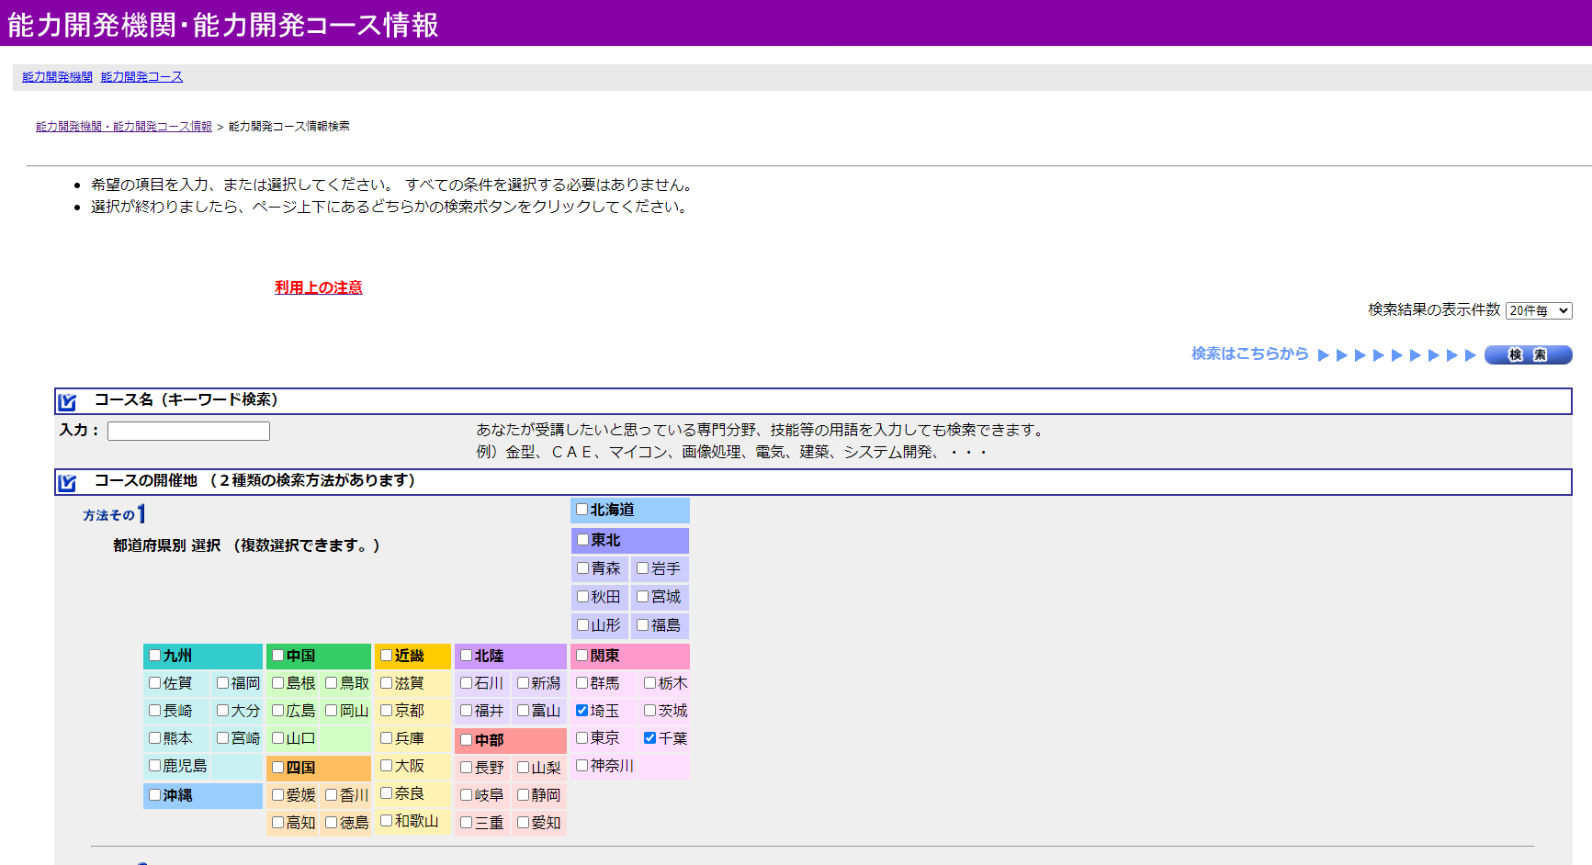
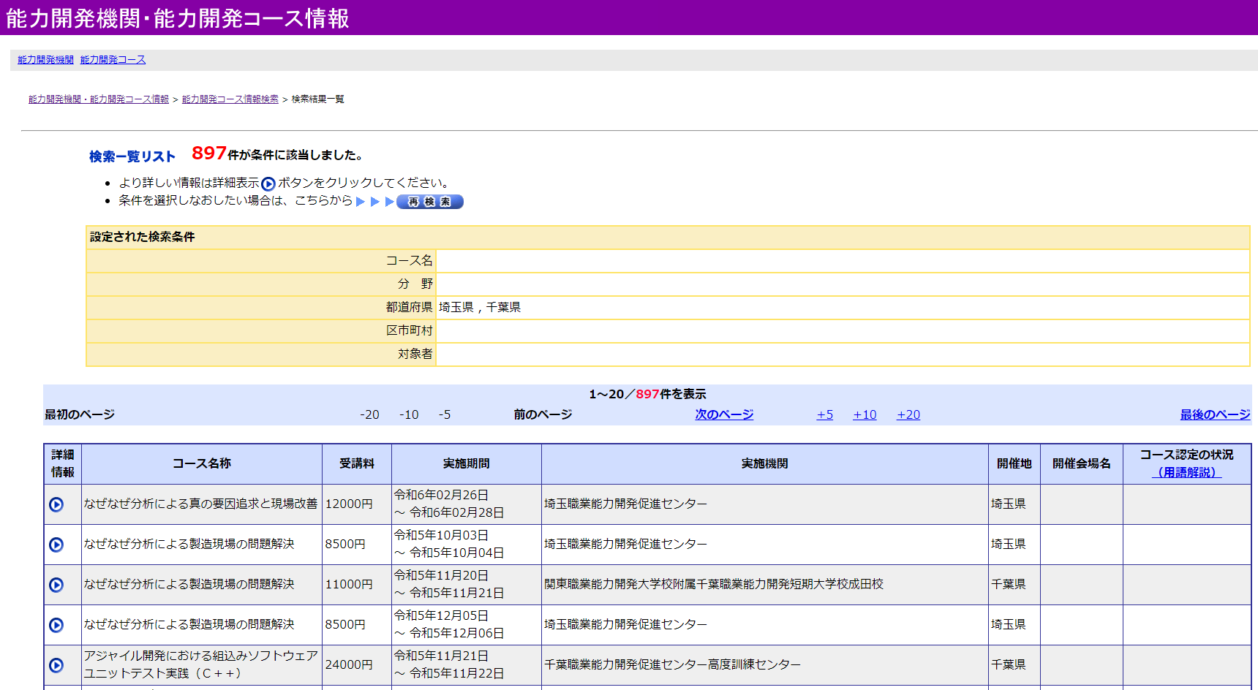
全国の能力開発セミナー情報の検索
全国の高齢・障害・求職者雇用支援機構の施設で開催されている能力開発セミナーはこちらのサイトで検索できます。
https://www.tetras.uitec.jeed.go.jp/noukai/wp5/wp5_1.php
キーワードや開催地、訓練分野で検索ができます
開催日、受講料、開催施設などが表示されます

Slide 51
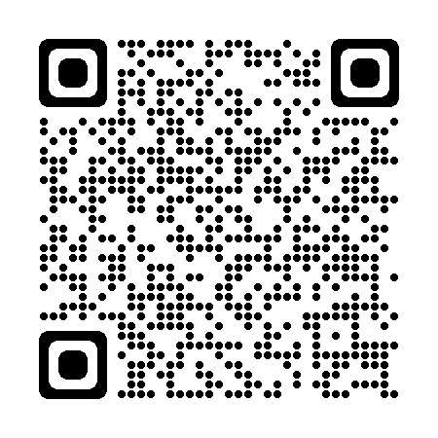
能力開発セミナーや人材育成に関するご相談
最寄りのポリテクセンターやポリテクカレッジへお問い合わせください 全国の職業能力開発促進センター（ポリテクセンター）一覧 https://www.jeed.go.jp/location/poly/index.html 全国の職業能力開発大学校／職業能力開発短期大学校（ポリテクカレッジ） 一覧 https://www.jeed.go.jp/location/college/2.html
医療用機械器具製造業の職業能力開発体系や人材育成プランに関するお問い合わせ
独立行政法人高齢・障害・求職者雇用支援機構 職業能力開発総合大学校 基盤整備センター （高度訓練開発室） 〒187-0035 東京都小平市小川西町2-32-1 TEL.042-348-5070（代表） FAX.042-348-5098
お問い合わせはこちらから↓↓↓
https://www.tetras.uitec.jeed.go.jp/faq/inquiry/

